Slide 1
Economia e Gestione
delle Imprese
Prof. Francesco Schiavone
UNIVERSITA’ DEGLI STUDI DI NAPOLI PARTHENOPE

Slide 2
Professore Associato (già abilitato Ordinario) di «Economia e gestione delle imprese presso» l’Università Parthenope di Napoli.
Direttore del VIMASS Research Lab
Svolge attività di ricerca e di consulenza in materia di innovazione tecnologica e strategica, analisi di mercato e management in sanità.
Svolge attività didattica in altre università italiane ed europee.
Francesco Schiavone
francesco.schiavone@uniparthenope.it
franz.schiavone@gmail.com

Slide 3
Orario Delle lezioni
Lunedì: 14,30-17,30
Martedì: 14,30-17,30
Ricevimento: Prima e dopo l’orario di lezione
Codice TEAMS: eyhv0z8

Slide 4
Obiettivi formativi e argomenti trattati (I)
Obiettivo dell’insegnamento è fornire un “idoneo” punto di vista sui comportamenti delle imprese nell’attuale contesto competitivo, con specifico riferimento alla dimensione strutturale dell'impresa e alle dinamiche/traiettorie evolutive della stessa sui mercati.
Il corso introduce il discente ai principi di governo e gestione dell’impresa, sulla scorta dei principali approcci dottrinali. Affronta, in particolare, le problematiche inerenti governo e gestione delle attività delle imprese sotto il profilo manageriale, strategico – organizzativo, finanziario e di marketing. Fra i temi di maggior interesse rientrano: la valutazione del potenziale di domanda dei nuovi mercati, le possibili opzioni di ingresso negli stessi e le scelte inerenti la definizione dell’assetto più adatto alla competizione delle imprese nell’arena globale.

Slide 5
Obiettivi formativi e argomenti trattati (II)
Si analizzeranno i driver del vantaggio competitivo, nonché le strategie competitive di base. Infine, si procederà con l’analisi degli elementi fondamentali alla base della crescita delle imprese e quindi delle strategie a livello corporate quali diversificazione, internazionalizzazione, integrazione verticale.
I moduli esaminati analizzano le problematiche relative al governo dell’impresa con riferimento:
alle relazioni interne all’impresa (fra le sue funzioni aziendali);
alle relazioni esterne all’impresa (con il proprio ambiente).
Il metodo di analisi adottato è quello sistemico, il quale offre, in combinazione con l’approccio analitico e l’approccio evolutivo, un “moderno” punto di vista dei comportamenti delle imprese nell’attuale contesto competitivo.

Slide 6
Parole chiave e linee guida
Sistema, sovra-sistemi e sub-sistemi
Governo dell’impresa
Industria, settore, filiera
Rapporto impresa-ambiente
Risorse e competenze
Funzioni aziendali
Modelli di gestione d’impresa
Elementi di strategia
Marketing e innovazione
Competitività e Vantaggio competitivo
Valore

Slide 7
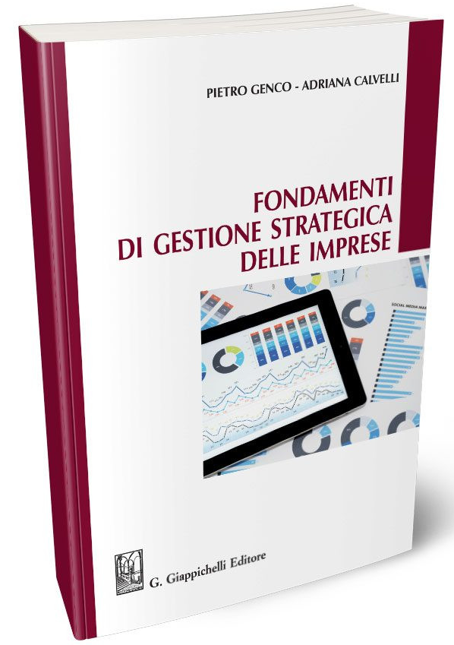
MATERIALI DIDATTICI DI RIFERIMENTO
Calvelli A., Genco P., 2018, Fondamenti di gestione strategica delle imprese, Giappichelli, Torino.

Slide 8
Contenuti del corso
Stakeholder e ambiente d’impresa
Industria, settore, filiera
Evoluzione del capitalismo
Progettazione di beni e servizi
Strategia e competitività
Gestione della produzione
Attività primarie e secondarie dell’impresa
Analisi e pianificazione di marketing
Innovazione tecnologica
Reti e forme d’impresa innovative

Slide 9
RISULTATI DA RAGGIUNGERE IN TERMINI DI APPRENDIMENTO
percepire l’essenza dell’impresa
analizzare l’ambito settoriale entro cui opera l’impresa
comprendere il valore strategico del portafoglio di risorse e competenze dell’impresa
identificare le fonti di pressione istituzionale
fornire una chiara rappresentazione del contesto entro cui il management deve prendere decisioni strategiche
saper spiegare e descrivere le strategie competitive di base
saper spiegare e descrivere le scelte strategiche a livello corporate
saper riflettere e supportare scelte in materia di impresa e relative traiettorie evolutive.

Slide 10
Struttura del corso
Blocco I (10 ore): Introduzione alla materia e approfondimento del legame tra impresa e ambiente
Blocco II (24 ore): Analisi dei principali modelli di studio e analisi dell’ambiente interno ed esterno dell’impresa
Blocco III (24 ore): Pianificazione strategica, finanziaria e di marketing
Blocco IV (14 ore): Esercitazioni e simulazioni d’esame

Slide 11
Verifica dell'apprendimento
Tutti gli studenti (corsisti e non corsisti) dovranno sostenere una prova di esame (riguardante tutto il programma).
La prova di esame si articolerà in due prove (entrambe obbligatorie): scritto e orale.
Il compito scritto composto da 8 domande «chiuse» e da 2 domande «aperte» .
Il colloquio orale cui possono accedere solo coloro che hanno ottenuto almeno la valutazione di 18 al compito scritto.

Slide 12
Varie ed Eventuali
Il corso è erogato esclusivamente per gli studenti in Economia & Management (II anno), sede di Nola
Durante il corso vi saranno testimonianze aziendali e letture di case studies e rapporti aziendali da discutere in aula.
Valutazione in itinere: si svolgeranno 2 simulazioni d’esame, con date da definire insieme.
Domande…???

Slide 13
Temi che coinvolgono il mondo nel 2021
Economia: L’Europa ritorna a crescere, ma meno del resto del mondo….l’industria italiana è in lieve e lenta ripresa
Tecnologia: progresso continuo ed inarrestabile
Globalizzazione: Cina, India, BRIC … e il “Made in Italy”???
Società, mode, viaggi: il consumatore cambia…e le imprese come reagiscono???

Slide 14
Cos’è un’impresa?
Approccio giuridico
L'azienda è il complesso dei beni organizzati dall’ imprenditore per l'esercizio dell'impresa (art. 2555 Codice Civile)
Secondo gli aziendalisti l’impresa è un’azienda di produzione, cioè un’impresa che produce per il mercato ad un prezzo remuneratore (in grado di generare profitto)
Approccio aziendale
Approccio manageriale
?

Slide 15
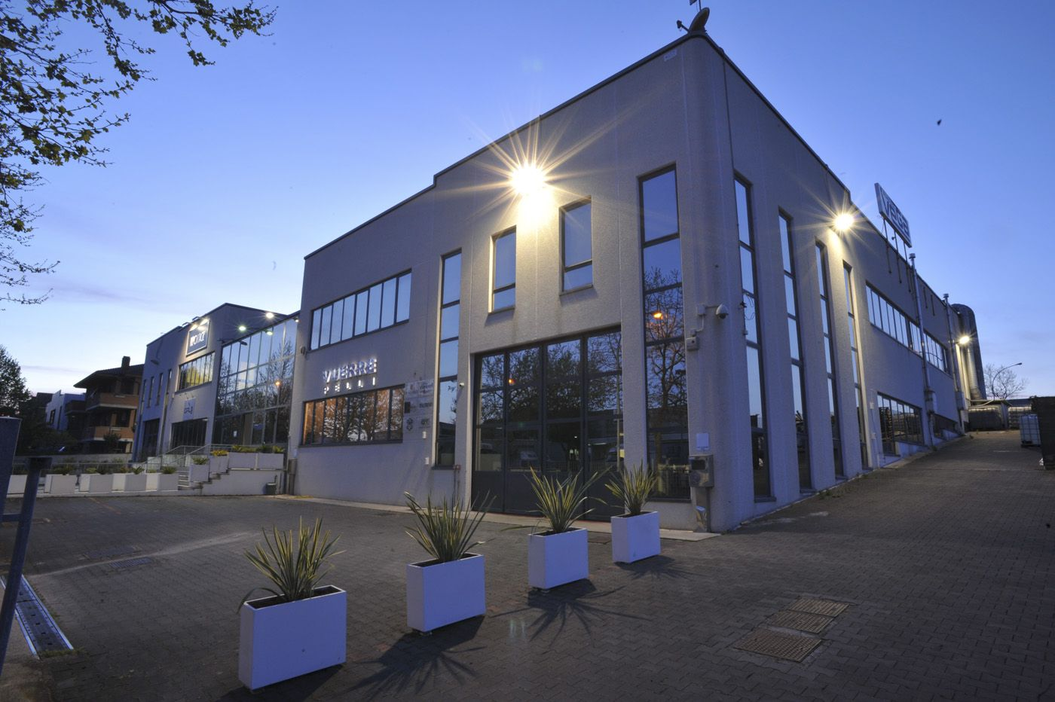
Cos’è un’impresa?

Slide 16
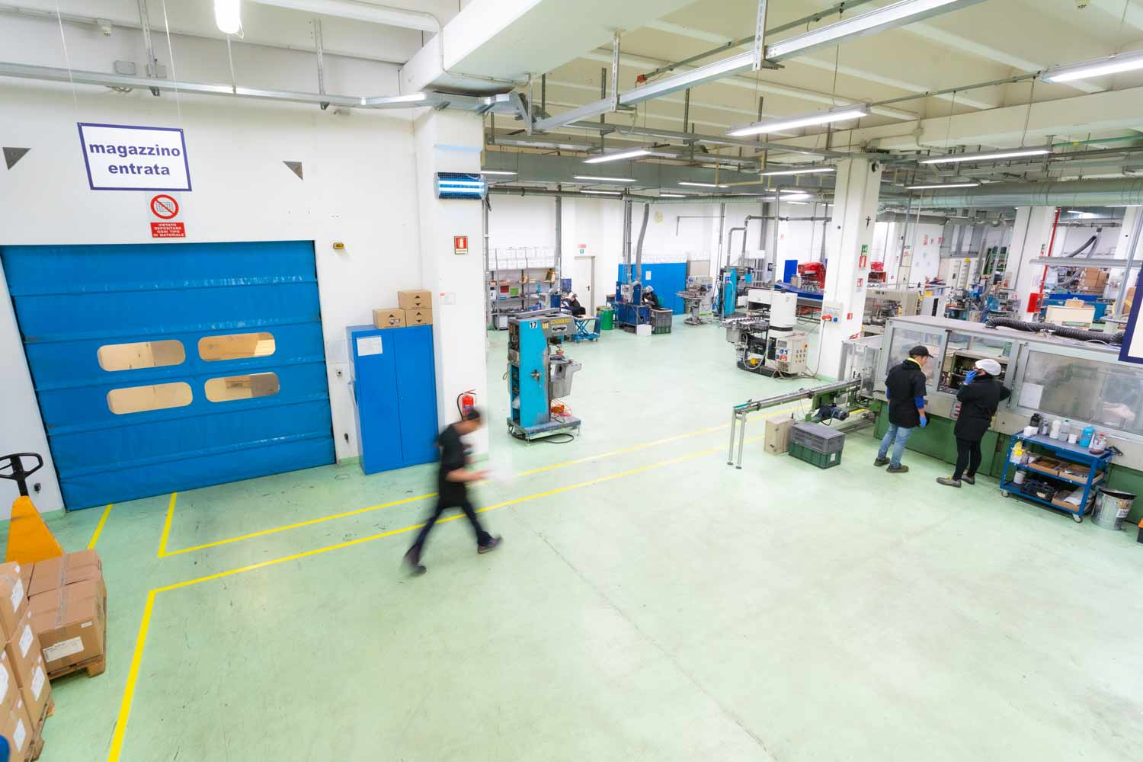
Cos’è un’impresa?

Slide 17
Cos’è un’impresa?

Slide 18
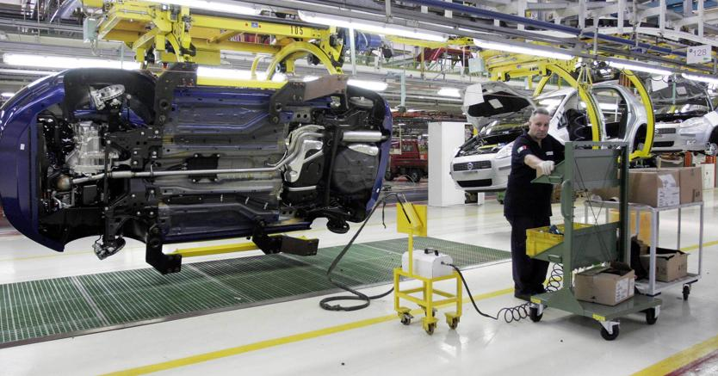
Cos’è un’impresa? Le risorse tangibili

Slide 19
Cos’è un’impresa? Le RISORSE Intangibili

Slide 20
La Conoscenza

Slide 21
L’impresa come sistema complesso
L’impresa si definisce sistema in quanto identifica un insieme coordinato di parti e relazioni che tendono naturalmente o in maniera programmata al raggiungimento di una comune finalità.
L’impresa è costituita da un insieme di risorse di diversa natura, materiale ed immateriale (risorse umane, mezzi tecnici e tecnologici, finanziari, conoscenza, competenze, valori)
Ciascun elemento comunica e interagisce con gli altri elementi
L’impresa può essere considerata parte di un sistema più ampio che è l’ambiente nel quale è inserita e può essere scomposta in una serie di sub-sistemi.
Il valore dell’impresa così considerata nella sua complessità, risulta essere superiore al valore delle singole parti che compongono il sistema stesso -Avviamento-
«Un insieme o un raggruppamento che la nostra mente riesce a concepire in modo unitario e ordinato, in virtù delle connessioni e interdipendenze che, direttamente, legano tutte le parti o componenti separate, costituenti l’insieme» (Saraceno 1972)
SISTEMA:

